Slide 1
Школьный спортивный клуб «ИРБИС»
Республика Татарстан Ютазинский муниципальный район пгт Уруссу МБОУ «Уруссинская средняя общеобразовательная школа №3»

Slide 2
Мы хотим всем рекордам
Наши звонкие дать имена!

Slide 3
Цель спортивного клуба ИРБИС
Научить любителей играть на хорошем уровне, помочь достичь максимального уровня профессионализма в баскетболе и легкой атлетике
Раскрыть возможность привлечения в спорт людей, не имеющих опыта
Обеспечить правилами и оптимальными условиями для нормального физического развития и безболезненного развития в спорте
Увеличить количество участников в спортивных мероприятиях, ставить цели и раскрывать пути их достижения
Взаимодействие спортсменов на различных уровнях

Slide 4
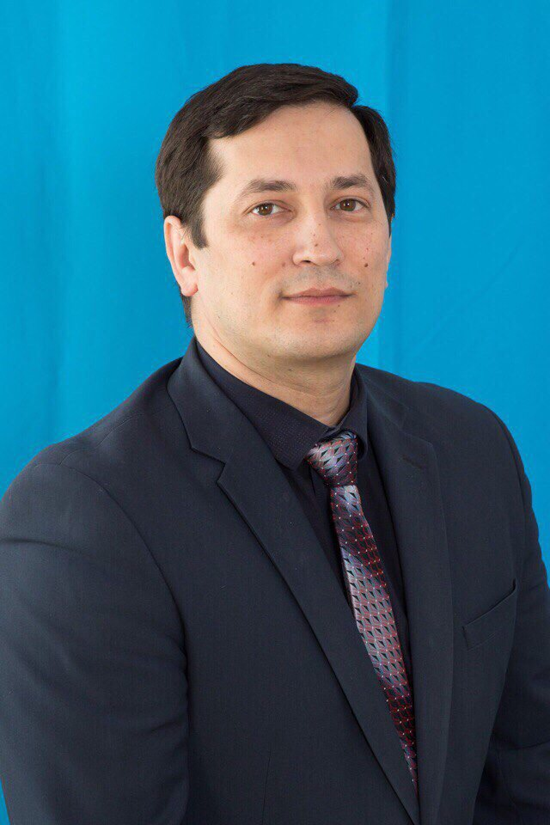
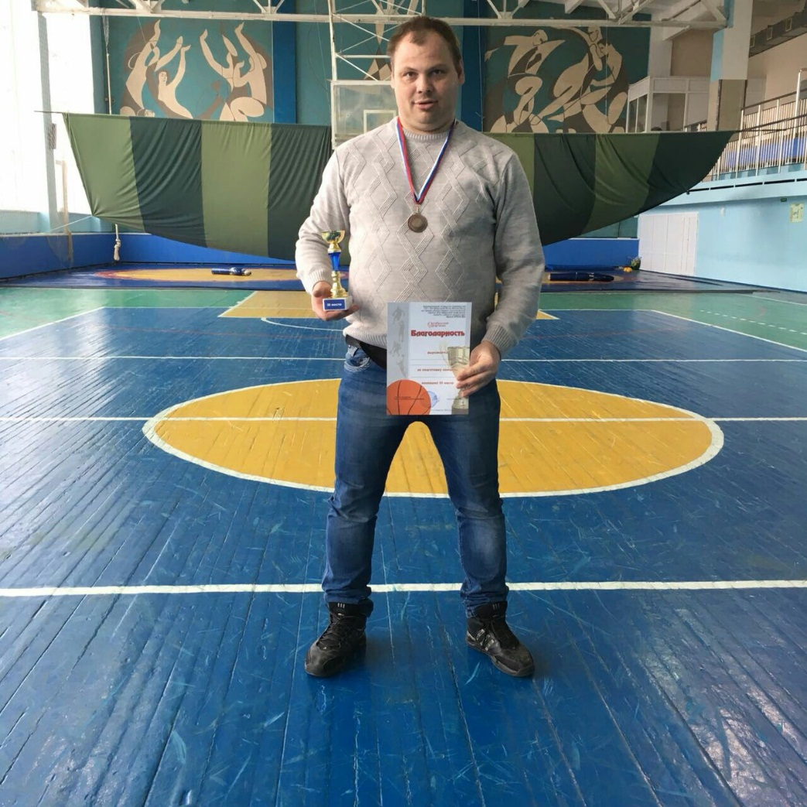
Наши тренеры
Нигматуллин Р.Ф. Ежов В.В.

Slide 5
Расписание занятий
День недели/Ф.И.О тренера | Нигматуллин Р.Ф. | Ежов В.В.
понедельник
вторник | 13.15-14.45 16.00-18.00 | 15.00-16.30 18.00-20.00
среда
четверг | 13.15-14.45 16.00-18.00 | 15.00-16.30 16.00-18.00
пятница | 16.00-18.00 | 16.00-18.00
суббота | 14.00-16.00 | 14.00-16.00

Slide 6
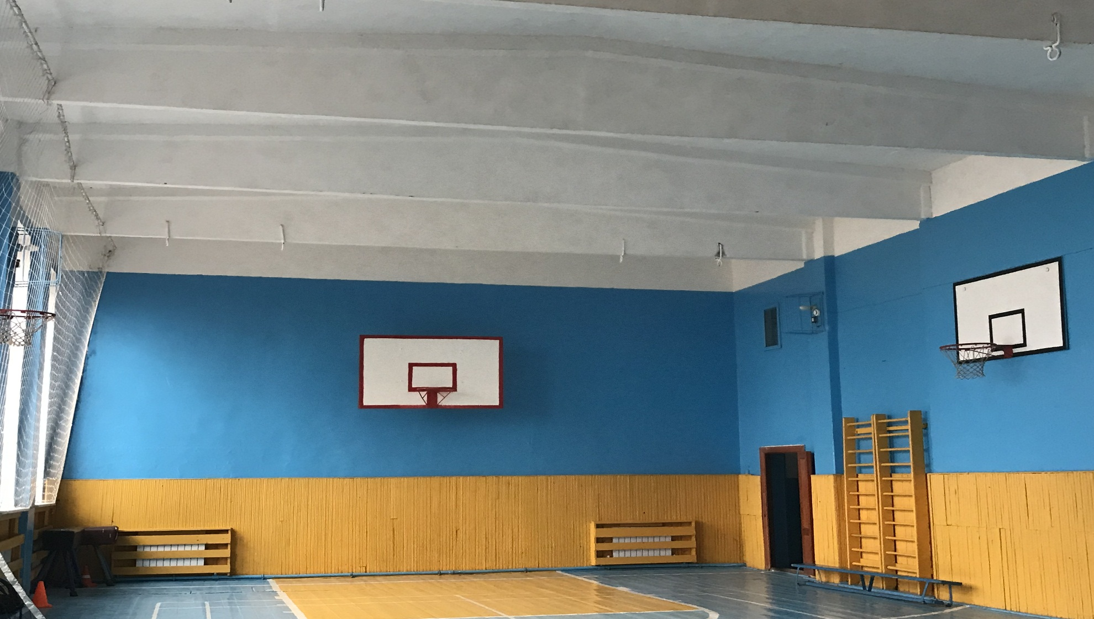
Наш школьный спортивный зал

Slide 7
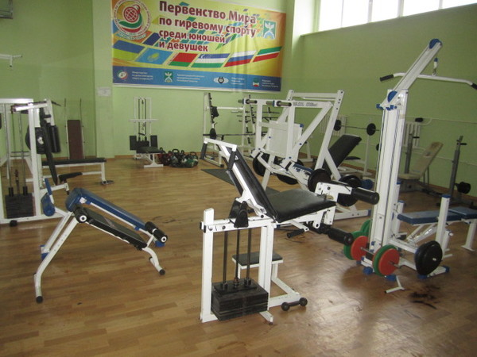
Наш тренажерный зал на базе ДЮСШ «Олимп»

Slide 8
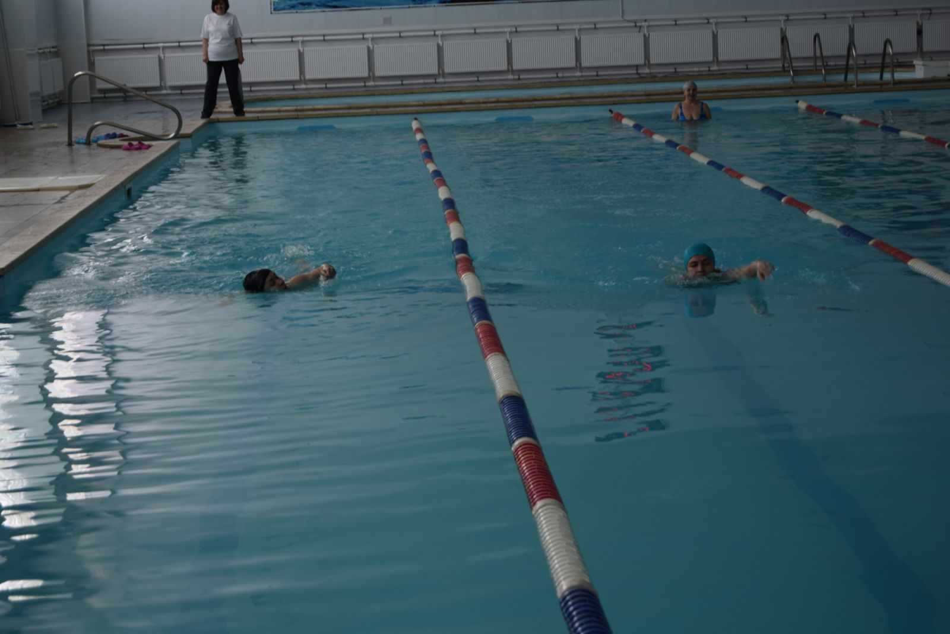
Наш бассейн на базе ДЮСШ «Олимп»

Slide 9
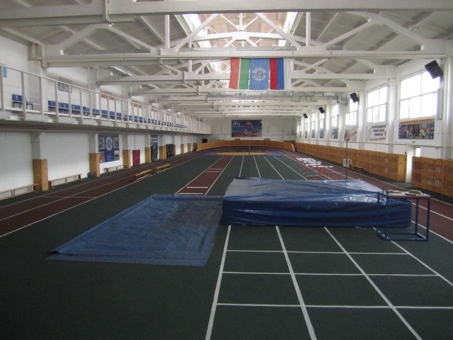
Наш манеж на базе ДЮСШ «Олимп»

Slide 10
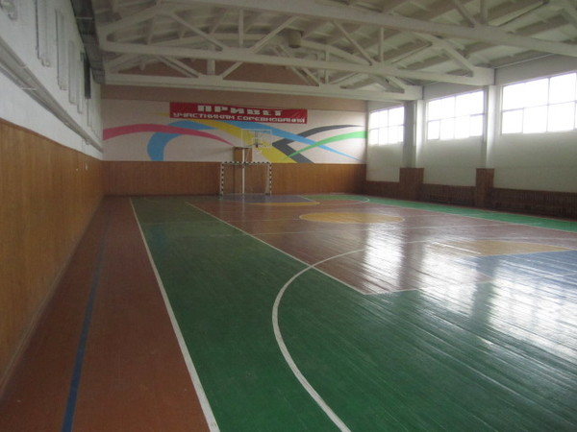
Наш спортивный зал на базе ДЮСШ «Олимп»

Slide 11
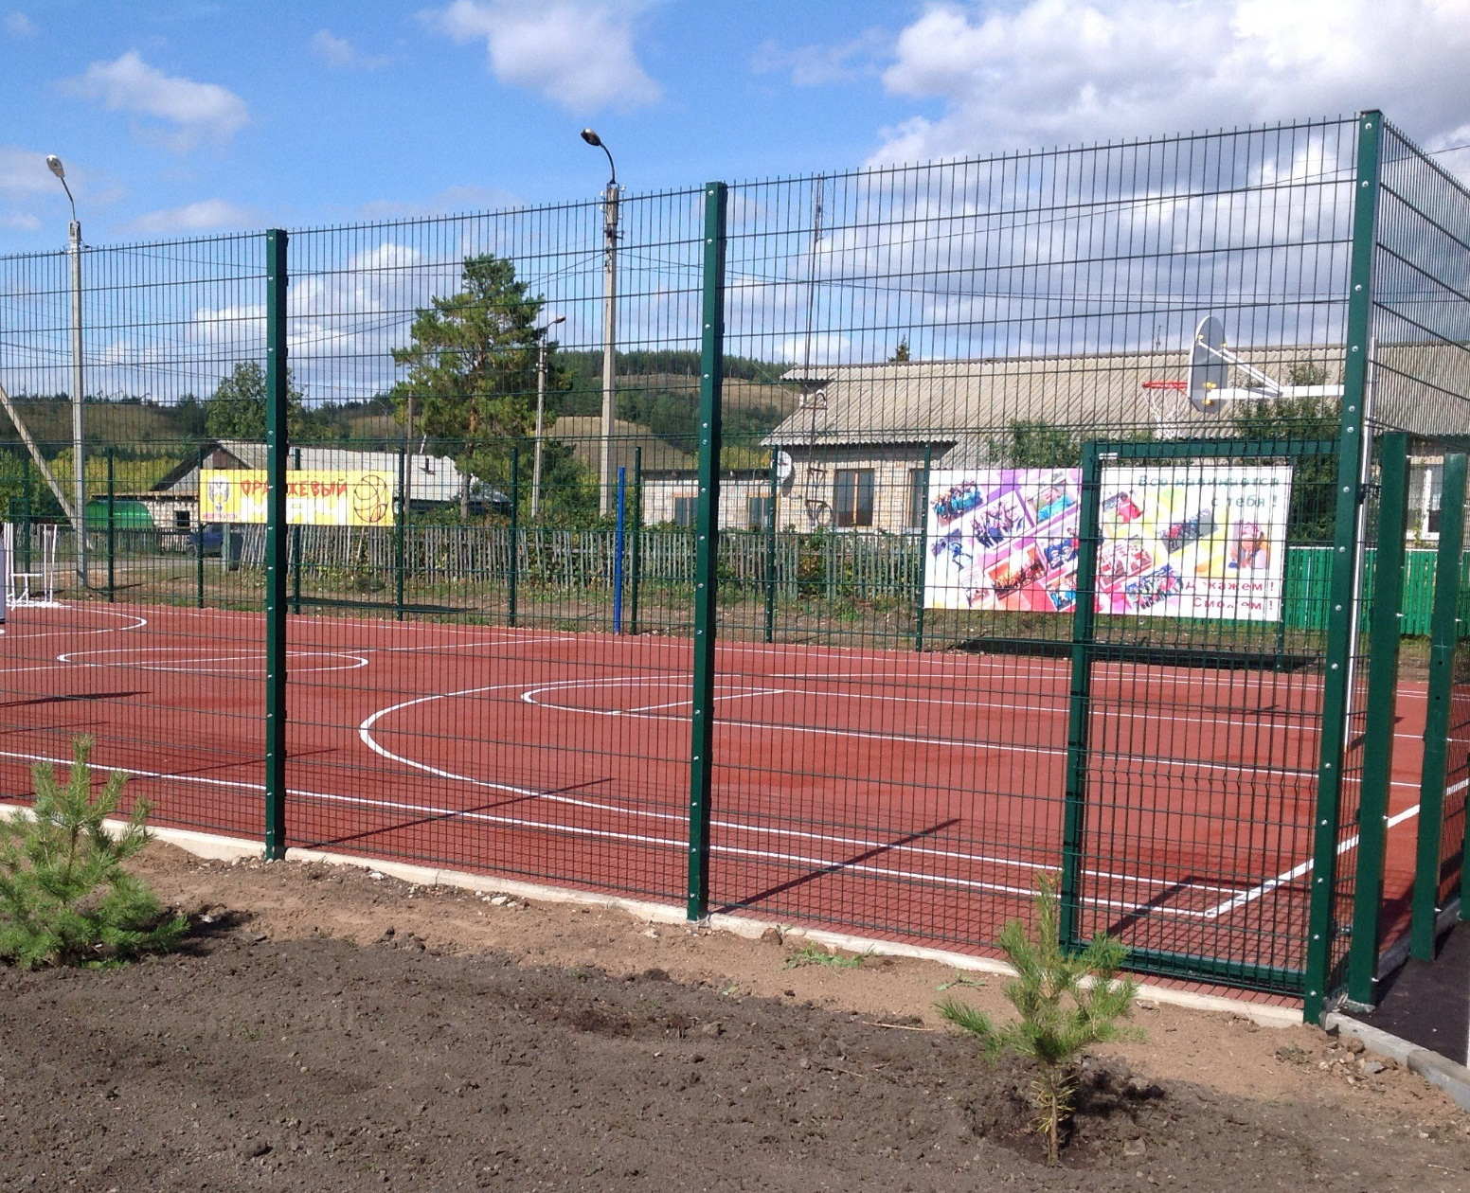
Наша уличная игровая площадка

Slide 12
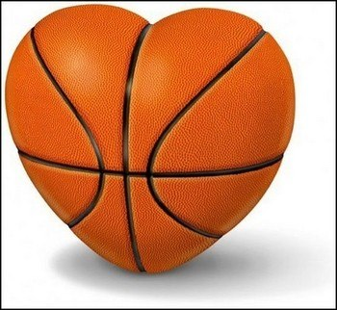
Спасибо за внимание!

